Slide 1
Требования к оформлению и ведению тетрадей
Разработала:
Учитель начальных классов
Челпанова Елена Леонидовна
2014 год

Slide 2
Учащиеся пользуются стандартными тетрадями однотонного цвета, состоящими из 12 листов.

Slide 3
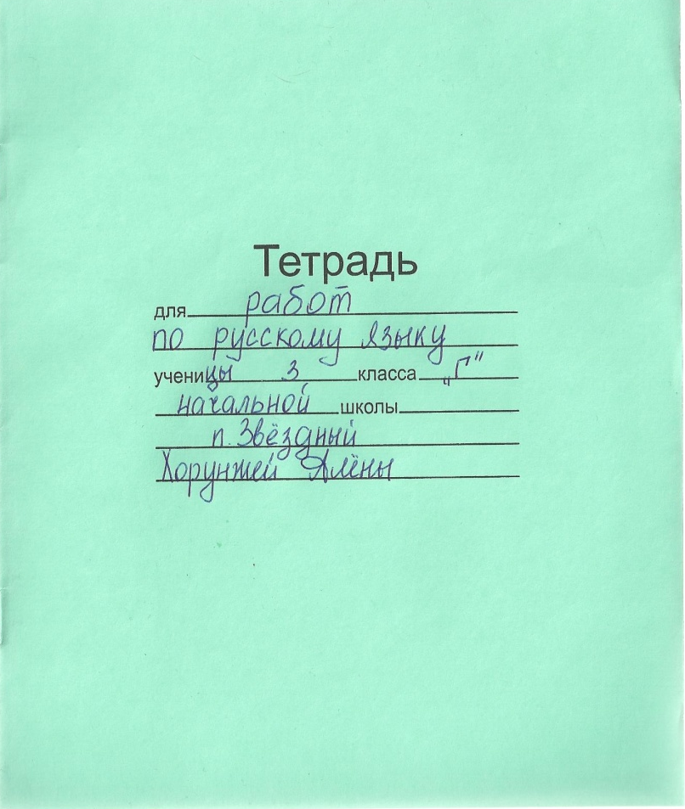
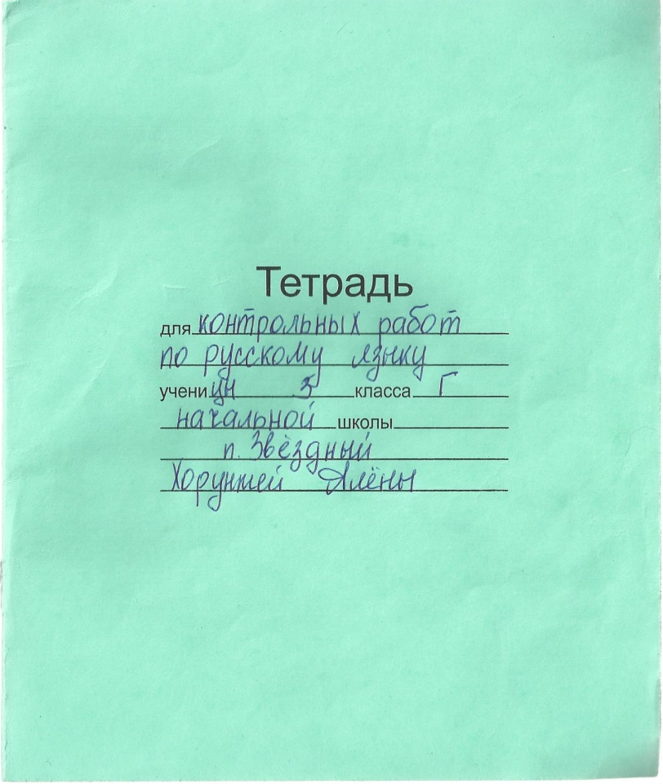
Тетрадь по предмету должна иметь аккуратный внешний вид. На её обложке (первой странице) делается следующая запись:

Slide 4
При выполнении работ учащимся разрешается писать на полях только с разрешения учителя.

Slide 5
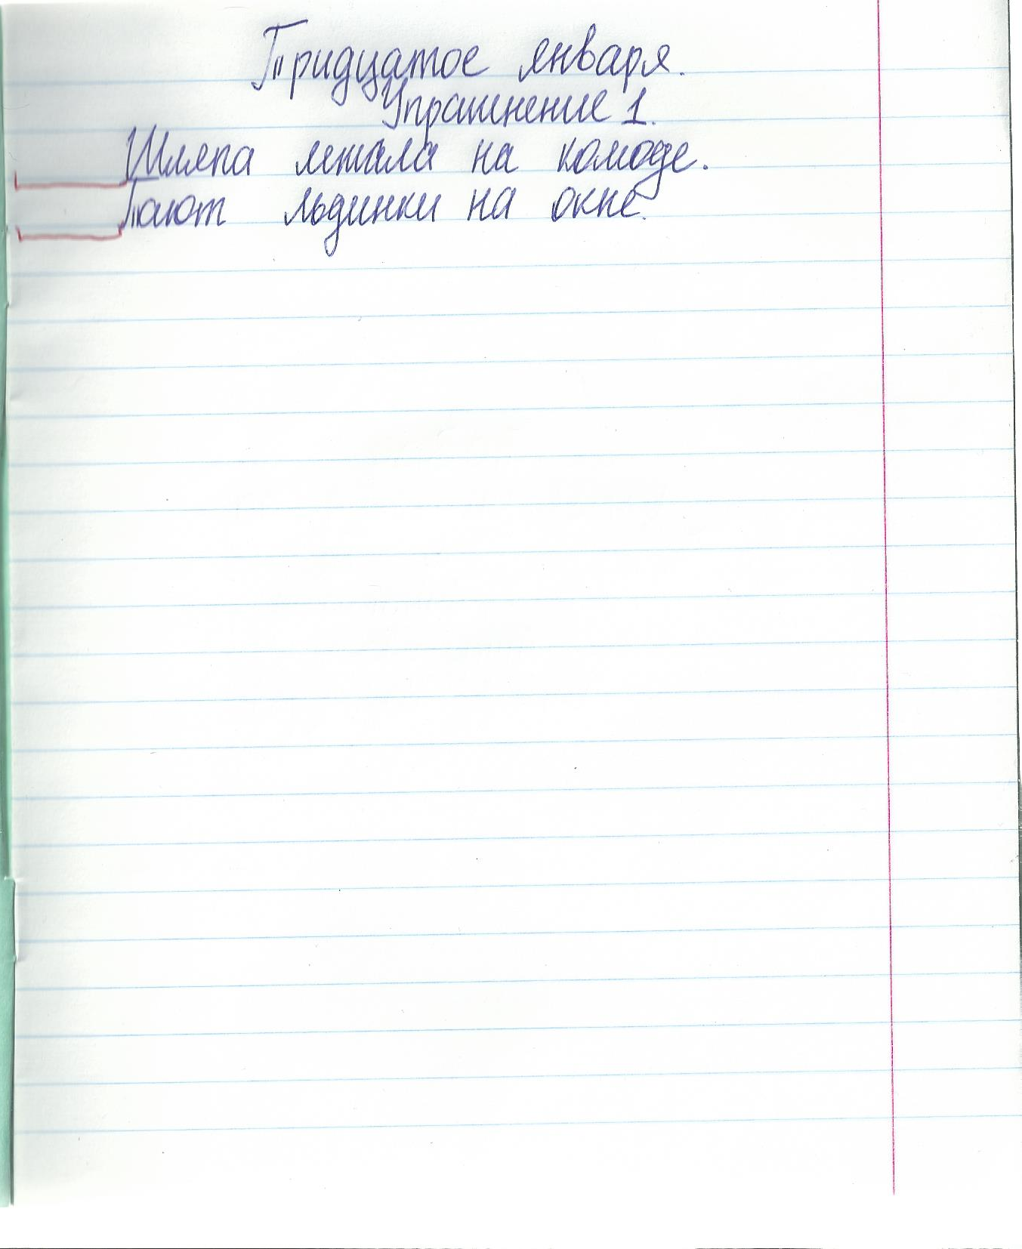
Обязательным является соблюдение правила «красной строки».

Slide 6
Дата в тетрадях по математике записывается в строку арабскими цифрами и названием месяца.

Slide 7
Дата в тетрадях по русскому языку записывается прописью.

Slide 8
На каждом уроке в тетрадях следует указывать вид выполняемой работы (классная, домашняя, изложение, сочинение и т.д.).

Slide 9
При выполнении классных работ по математике допускается указывать только номер задания, по русскому языку в классной и домашней работе пишут полностью слова Упражнение, задача ,пример и номер.

Slide 10
Устанавливается следующий пропуск клеток и линий в тетрадях:
по математике – начинать писать со 2 полной верхней клетки, от начала строки отступать 2 полных клетки, между разными заданиями пропускать 2 клетки, если не указывается номер, между домашней и классной работой – 4 клетки, между датой и заголовком работы – 1 клетку, между действиями одного примера пропускать 4 клетки.

Slide 11
Устанавливается следующий пропуск клеток и линий в тетрадях:
по русскому языку – строки внутри работы не пропускаются, между домашней и классной работой оставляют 2 строки .
Текст каждой новой работы начинается с красной строки на той же странице тетради, на которой написаны дата и наименование работы.

Slide 12
Учащиеся ведут записи в тетрадях синей или фиолетовой пастой. Зеленая паста может быть использована при выделении орфограмм. Учащимся запрещается писать в тетрадях красной пастой.

Slide 13
Подчеркивания в тетради проводятся только карандашом, в случае необходимости с применением линейки.

Slide 14
При оформлении решения задачи по действиям обязательно пояснение. Если задача в 2 и более действий, в последнем действии пояснение не пишется.
Ответ полный
Все чертежи в задаче выполняются простым карандашом по линейке.

